Slide 1





Chào mừng các em đến với
tiết Tiếng Việt
Giáo viên: Bùi Phương Thảo

Slide 2
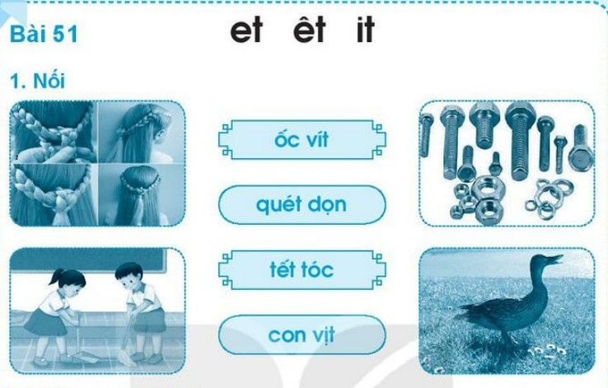

Slide 3
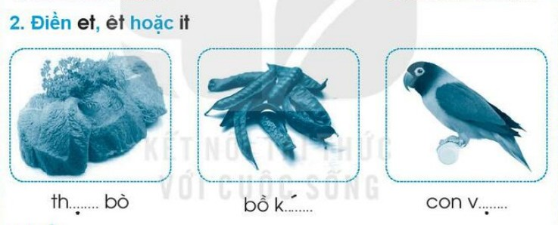

Slide 4
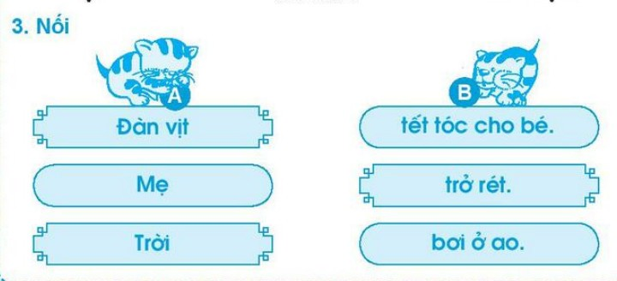

Slide 6
it
et
êt

Slide 8

Cảm ơn thầy cô và các em học sinh

